Slide 1
OpenHarmony 开发者大会 2023
开源正当时 共赢新未来
OpenHarmony is On，Future is Coming
4.20 ｜ 北京

Slide 2
OpenHarmony系统开发常用权限问题分析及解决分享
陆道（28pt）
头像
诚迈高级技术专家

Slide 3


目录
Contents
01
02
03
04
简介
驱动节点访问权限
selinux权限配置
沙箱机制权限配置
.
1. udev简介
2. USB转串口设备权限问题
3.USB指纹权限问题
Seliunx介绍
自建SA服务的seliunx权限问题
沙箱机制介绍
2.人脸识别文件无法生成问题.

Slide 4
简介
权限问题是我们开发者在开发过程中必须要面对的一个问题，也是作为新加入的开发者感觉到十分头疼的问题。其中包含的问题也非常多，我就我们项目开发过程中经常遇到的问题为例，为大家讲解我们分析问题的思路以及解决办法。

Slide 5
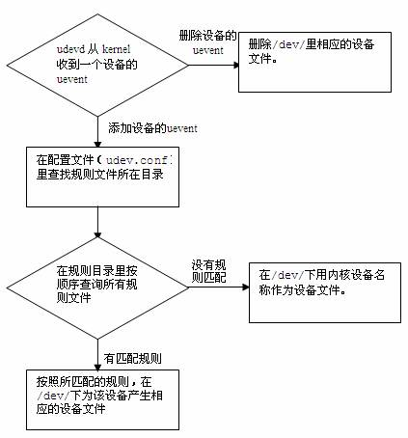
udev简介
1. udev为用户空间和设备驱动之间架设了一个桥梁，它主要的功能是管理/dev目录底下的设备节点。它同时也用来接替devfs及热插拔的功能，这意味着它要在添加/删除硬件时处理/dev目录以及所有用户空间的行为。
2.udev工作流程
3.Openharmony的规则源文件是放在foundation/multimodalinput/input/patch/prebuild_eudev/rules.d/目录中。

Slide 6
USB转串口设备权限问题
串口问题
我们在开发CD01设备驱动的时候发现设备节点/dev/ttyUSB0的权限只运行root权限和对应的group用户才能访问到，而我们自己写的NAPI服务无法访问到这个节点，我们就需要借助udev配置文件来生成对应权限的设备节点， 首先第一步，我们需要找到设备节点对于生成的位置，然后添加对应的规则来改变设备节点的权限。
解决方案
foundation/multimodalinput/input/patch/prebuild_eudev/rules.d/40-usb_modeswitch.rules
在KERNEL==“ttyUSB*”, ATTRS{bNumConfigurations}==“*”,后面添加
KERNEL=="ttyUSB*", MODE="0777"

Slide 7
USB指纹权限问题
指纹问题
调试纹宁USB指纹模块，上层通过NAPI接口打开USB设备出错，没有权限。由于USB设
备是热插拔设备，解决该问题分为两种情况：开机以后插入USB指纹模块和插着USB
指纹模块开机。

Slide 8
USB指纹权限问题
1通过Log，获取纹宁指纹模块的idVendor和idProduct。
2.开机以后，插入USB指纹模块，上层APP无法打开设备，应用层无法获取打开USB设备权限。
在foundation\multimodalinput\input\patch\prebuild_eudev\rules.d\60-libfprint-2.rules中添加：
SUBSYSTEM=="usb", ATTRS{idVendor}=="22bc", ATTRS{idProduct}=="2009", MODE="0777"
3.插着USB指纹模块再开机，应用层无法获取打开USB设备的权限。
通过在系统里预置一个shell脚本，在脚本中修改USB设备的权限，开机以后由USB sevice去执行一次该脚本，解决USB设备权限的问题。
1）在/base/usb/usb_manager/bundle.json中添加
"//base/usb/usb_manager/services:usbchmod“
2）在/base/usb/usb_manager/services/BUILD.gn中添加
ohos_prebuilt_executable("usbchmod") {
source = "usbchmod"
install_images = [ "system" ]
install_enable = true
part_name = "usb_manager"
}
3）在/base/usb/usb_manager/services/usb_service.cfg中添加usbchmod启动服务
4）在/base/usb/usb_manager/services目录下添加文件usbchmod
usbchmod文件内容如下：
#!/bin/bash
chmod -R 0777 /dev/bus/usb/*
解决方案

Slide 9
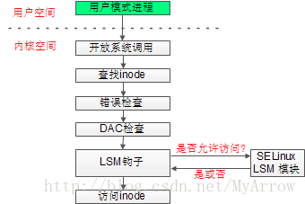
Seliunx架构
}

Slide 10
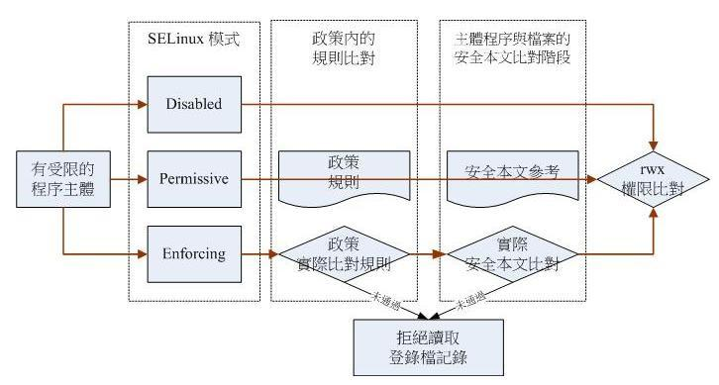
Seliunx工作模式以及关闭方法
2）关闭方法
将模式设置成Permissive模式，这样我们可以根据kernel日志中的报错日志来添加对应的规则，直至最后将模式设置成Enforcing模式
base/security/selinux/selinux.gni
declare_args() {
selinux_enforce = false
}

Slide 11
自建SA服务添加seliunx权限步骤
新建SA服务
添加用户支持
3.SA添加selinux权限
4.添加industrialbus进程的SA访问权限
5.在shell里访问industrialbus的SA
foundation/communication/industrialbus/sa_profile/industrialbus.cfg
"services" : [{
"name" : "industrialbus",
"path" : ["/system/bin/sa_main","/system/profile/industrialbus.xml"],
"uid" : "industrialbus",
"gid" : ["industrialbus", "shell"],
"ondemand" : true,
"apl" : "system_basic",
"jobs" : {
"on-start" : "services:industrialbus"
},
"permission" : [
"ohos.permission.DISTRIBUTED_DATASYNC",
"ohos.permission.DISTRIBUTED_SOFTBUS_CENTER",
"ohos.permission.GET_BUNDLE_INFO_PRIVILEGED"
],
"secon" : "u:r:industrialbus:s0"
}
]
#base/startup/init/services/etc/group
industrialbus:x:3050:
#base/startup/init/services/etc/passwd
industrialbus:x:3050:3050:::/bin/false
#base/startup/init/services/etc/group
industrialbus:x:3050:
#base/startup/init/services/etc/passwd
industrialbus:x:3050:3050:::/bin/false
base/security/security_selinux/sepolicy/base/te
# 添加文件industrialbus.te文件
allow industrialbus sa_param_watcher:samgr_class { get };
base/security/security_selinux/sepolicy/base/te/sh.te
allow sh sa_industrialbus_service:samgr_class { get };
llow sh sa_industrialbus_service:samgr_class { get };
allow industrialbus sa_param_watcher:samgr_class { get };

Slide 12
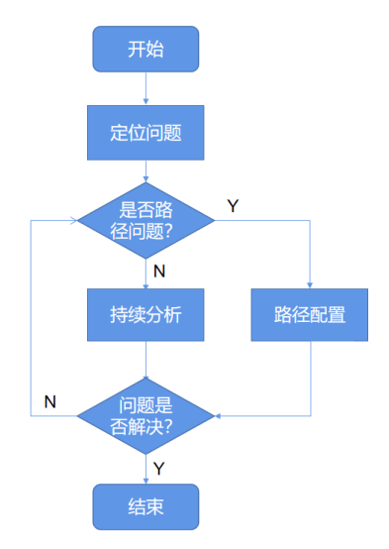
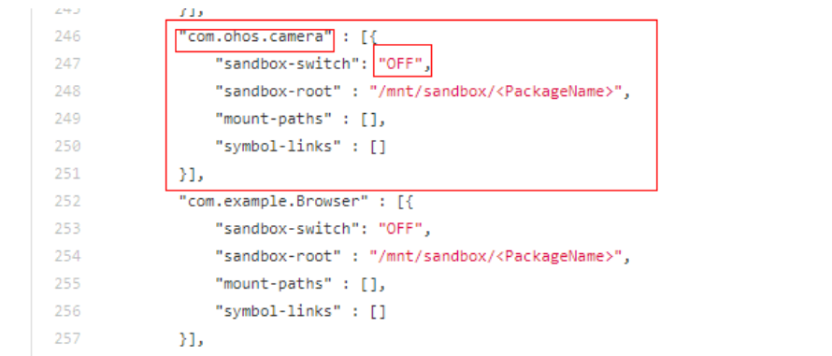
沙箱机制,增加目录可见性数据访问防线,减少了应用数据和用户隐私信息泄露,建立了更加严格安全的应用沙盒隔离。启用应用沙箱之后，应用命名空间内无法再访问物理路径下数据目录的访问方式，而是只能通过context接口来访问应用的数据目录

Slide 13
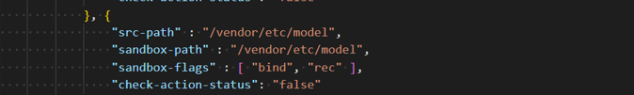
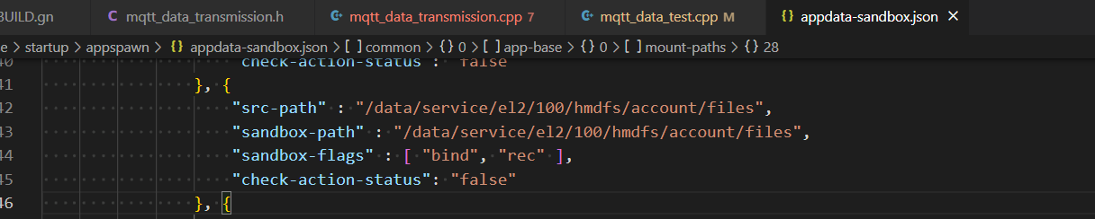
人脸识别文件无法生成问题
问题一调试中科奥森人脸识别模块，需要将数据模型AntiColor.pkg预置在系统中，将AntiColor.pkg预置在/vendor/etc/model下面，调用时，无法读取文件，打开失败。
解决办法:配置沙箱base/startup/appspawn/appdata-sandbox.json
"src-path" : "/vendor/etc/model",
"sandbox-path" : "/vendor/etc/model",
解决办法:配置沙箱base/startup/appspawn/appdata-sandbox.json
问题二:三方应用通过NAPI接口调用中科奥森人脸识别对两种图片进行比较，无法访问/data/service/el2/100/hmdfs/account/files/Pictures/Screenshots中的图片

Slide 14
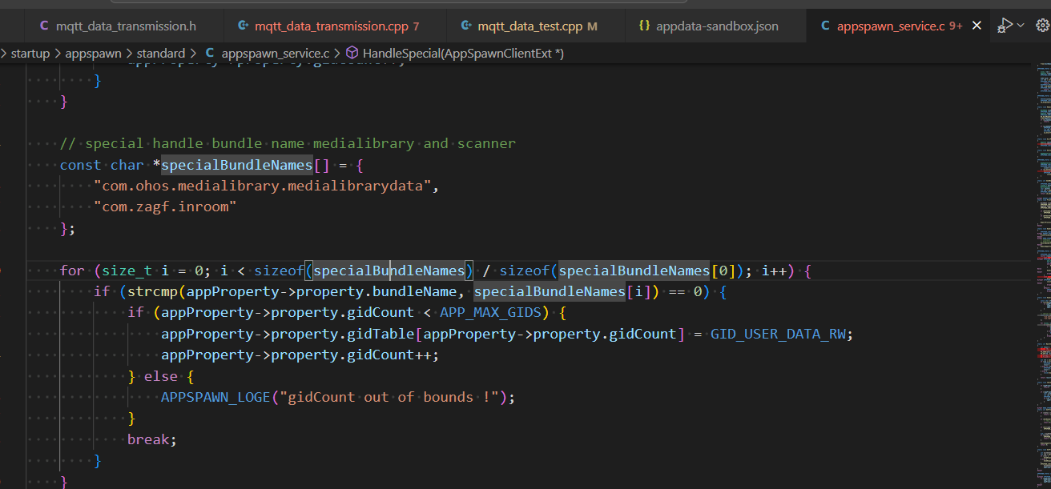
人脸识别文件无法生成问题
解决办法:将三方应用的包名加入medialibrary权限组，与medialibrary权限保持一致，保证三方应用可以访问/data/service/el2/100/hmdfs/account/files/Pictures子目录：配置base/startup/appspawn/standard/appspawn_service.c添加三方应用白名单
问题三:三方应用无法访问多媒体目录文件

Slide 15

THANK YOU
长按识别二维码 关注官方公众号
【官网网址】www.openharmony.cn

